Slide 1
Chap 11:
Mécanismes réactionnels

Slide 2
I. Effet inductif

Slide 3
I.1 Notion d’électronégativité
Une liaison covalente entre 2 atomes résulte de la mise en commun par chaque atome d'un électron de sa couche électronique externe.
Les atomes engagés dans une liaison covalente n'ont pas tous la même tendance à attirer les électrons de la liaison.

Slide 4

Certains atomes, engagés dans une liaison covalente, ont tendance à attirer les électrons de la liaison: ils sont dits électronégatifs

Slide 5
L’électronégativité d’un atome, notée χ, est une grandeur sans dimension qui traduit sa capacité à attirer à lui les électrons de la liaison dans laquelle il est engagé.
Plus l’électronégativité est grande, plus l’atome attire les électrons de la liaison.

Slide 6
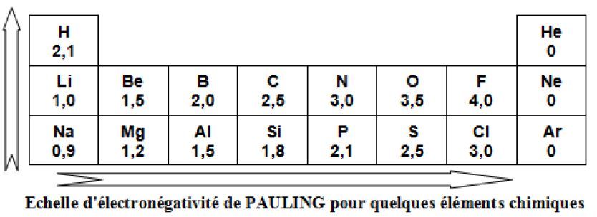
L'électronégativité des éléments augmente de gauche à droite dans une même ligne et de bas en haut dans une colonne du tableau périodique.

Slide 7
I.2. Effet inductif
La présence de liaisons polarisées dans un édifice chimique a des conséquences sur la réactivité de l’édifice: l’ensemble de ces conséquences est appelé « effet inductif »
On représente cet effet inductif sur la liaison polarisée, par une flèche orientée vers l’atome le plus électronégatif

Slide 8
Exemple: le propanol
δ+
δ-
CH₃
CH₂
CH₂
O
δ+
H

Slide 9
L’atome qui attire le plus les électrons porte une charge électrique partielle négative notée δ⁻
L’atome qui attire le moins les électrons porte une charge électrique partielle positive notée δ⁺
δ⁺ δ⁻
^{H Cl}

Slide 10

L’effet inductif se transmet le long des liaisons :
L’effet est de plus en plus faible

Slide 11
II. Nucléophilie, électrophilie et réactivité

Slide 12
La zone δ- va attirer les réactifs qui aiment les charges négatives (réactifs dits « électrophiles »)
La zone δ+ va attirer les réactifs qui aiment les charges positives (réactifs dits « nucléophiles »)

Slide 13


  I.2.Sites nucléophiles
La polarité des liaisons fait apparaitre dans une molécule des sites riches en électrons :
Sur un atome porteur d’une charge négative
Sur un atome porteur d’un doublet non-liant

Slide 14
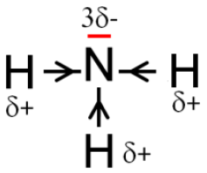

Sur un atome porteur d’une charge partielle δ-
Entre deux atomes au niveau d’une liaison multiple:

Slide 15


  I.3. Sites électrophiles:
La polarité des liaisons fait apparaitre dans une molécule des sites pauvres en électrons :
Sur un atome porteur d’une charge partielle positive δ+ au sein d’une liaison polarisée
Sur un atome porteur d’une charge positive

Slide 16
II. Mécanismes réactionnels
  II.1. Notion de mécanisme réactionnel
Un mécanisme réactionnel est une modélisation à l’échelle microscopique d’une transformation chimique.
Il rassemble l’ensemble des réactions élémentaires correspondant aux étapes de la réaction. Il décrit les ruptures et les formations de liaison.

Slide 17
  II.2.Formalisme de la flèche courbe
Lors de chaque étape d’une réaction, la formation et la rupture des liaisons résultent du déplacement d’un ou plusieurs doublets d’électrons.
Ce déplacement est représenté, au sein du mécanisme réactionnel, par une flèche courbe qui part d’un doublet d’électrons du site nucléophile et qui pointe vers le site électrophile.

Slide 18
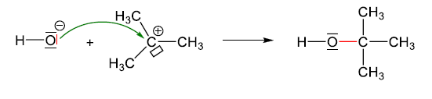
Lors de la formation d’une liaison covalente, un doublet d’électrons se déplace du site nucléophile vers le site électrophile.
Ce mouvement est représenté par une flèche courbe qui part du doublet d’électrons du site nucléophile (doublet liant ou non liant) et qui pointe vers le site électrophile.

Slide 19
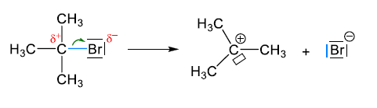
Lors de la rupture d’une liaison covalente,
le mouvement d’électrons est représenté par une flèche courbe qui part du milieu de la liaison rompue et qui pointe vers l’atome le plus électronégatif.

